Slide 1
5조 힐닥
전자 처방전 발급을 할 수 있는 병원 APP
2016125086 김유진
2017125026 박영인
2017125079 박광운
Notes:
안녕하세요.
저는 5조의 발표를 맡은 박영인 이라고 합니다.
저희는 전자 처방전 발급 기능이 있는 병원 APP에 대해 기획하였는데
목차부터 살펴보도록 하겠습니다.

Slide 2
목차
01.
기획 의도
02.
주요 기능
03.
Wireframe 및 시나리오
04.
유사 APP 비교 분석
05.
추가 구현 내용
Notes:
저희 목차는 이렇습니다.
기획의도 ~ 이 순서로 발표하도록 하겠습니다.

Slide 3
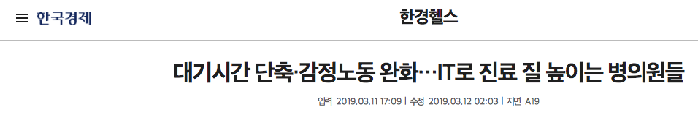
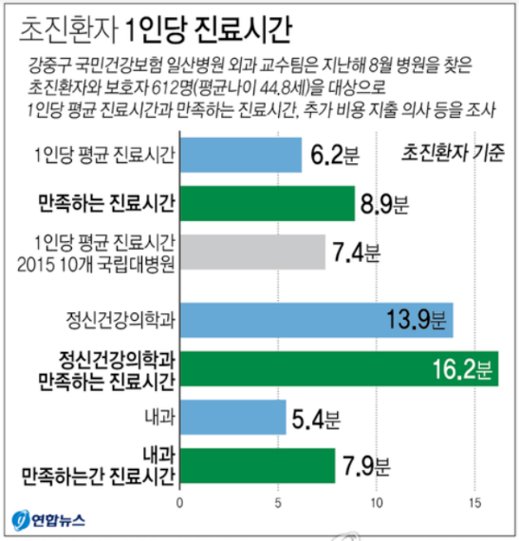

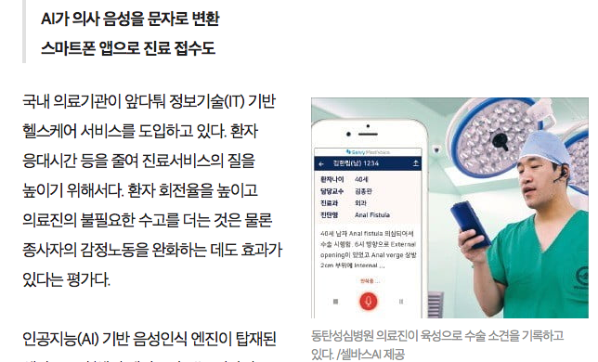
기획 의도
진료 질을 높일 수 있는
어플리케이션
"환자가 만족하는 평균 진료시간 '8.9분’
현실은 6.2분"
Notes:
병원에 내원하는 환자들이 만족하는 진료시간은 8.9분이라는 설문조사 결과가 있습니다.
그에 비해 실제 진료시간은 6분 정도 됩니다.
그래서 요즘 국내 의료기관은 환자와 의사 모두가 만족할 수 있는 진료를 위해 IT기반의 케어 서비스를 도입하고 있습니다.
그에 따라 저희 팀도 진료의 질을 높일 수 있는 어플리케이션을 제안하려고 합니다.

Slide 4
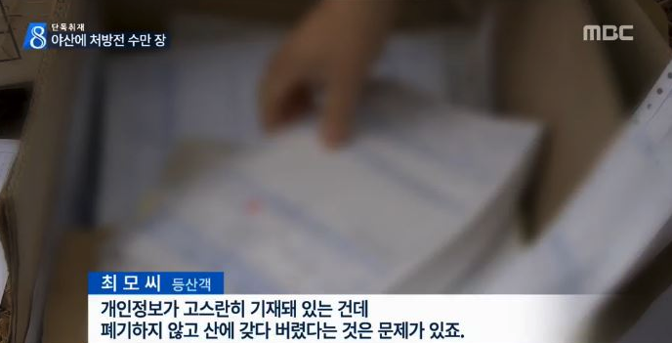
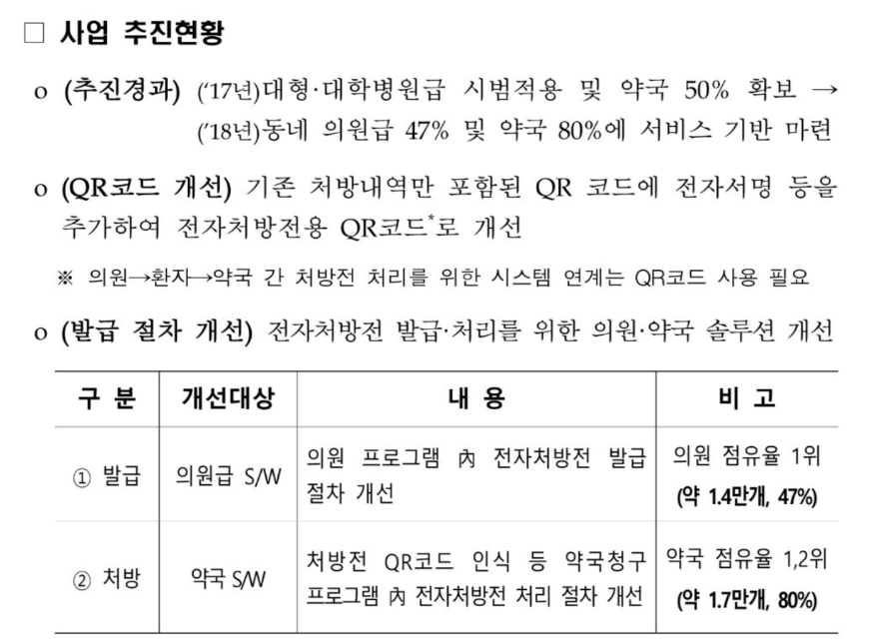

기획 의도
QR코드를 이용한 전자 처방전 발급을 통해
개인 정보와 환경을 보호
Notes:
지난해 기준 연간 발급되는 종이처방전의 개수는 5억건 이상이라고 한다.. 또한 이렇게 많은 종이처방전을 약국에서 따로 보관을 하다 보니 화면처럼 아무렇게나 우리들의 개인정보가 버려지는 일도 일어나고 있다. 그래서 저희는 QR코드를 이용한 전자처방전 발급을 통해 개인정보와 환경을 모두 보호할 수 있는 어플리케이션을 기획하였습니다.

Slide 5
추가 및 변동 사항
<추가 사항>
병원 근처에 왔을 경우 알림 및 모바일 접수 기능
접수 이후 자신의 순번이 다가왔을 경우 알림
복용 약 알림 기능
<변동 사항>
예약 시 진단 필요한 내용을 텍스트가 아닌 체크박스로 변경
모바일의 장점을 살리기

Slide 6
주요 기능
예약 기능
전자 처방전 (QR 코드)
처방 약 목록 및 부작용 기록
모바일 접수 및 순번 알림
복용 약 알림 기능
진료 기록 열람
Notes:
주요 기능을 우선 순위를 부여해서 나열하였습니다.
기존 병원 관리 어플의 가장 기본적인 예약기능을 첫째로 두었습니다.
두번째는 저희 어플의 핵심인 QR코드를 통한 전자 처방전 발급 기능입니다
또한 처방받은 약의 정보와 약 복용에 따른 부작용을 기록할 수 있게 하려고 하며,
최근 뿐 아니라 과거의 진료 기록까지 어플리케이션 에서 바로 열람할 수 있게 할 것 입니다.

Slide 7
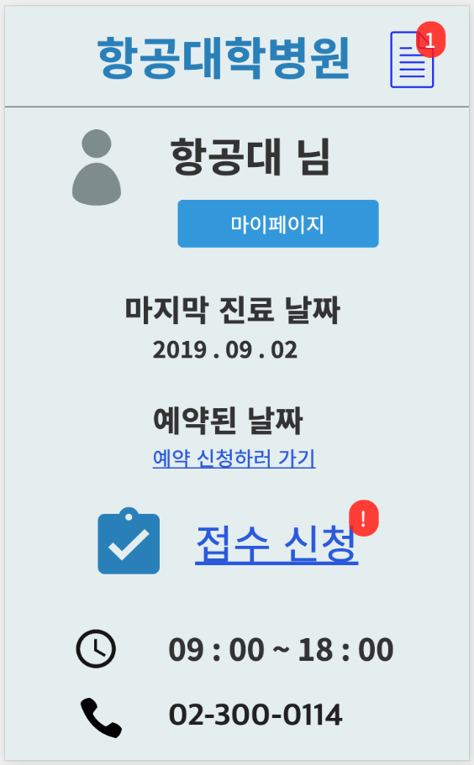
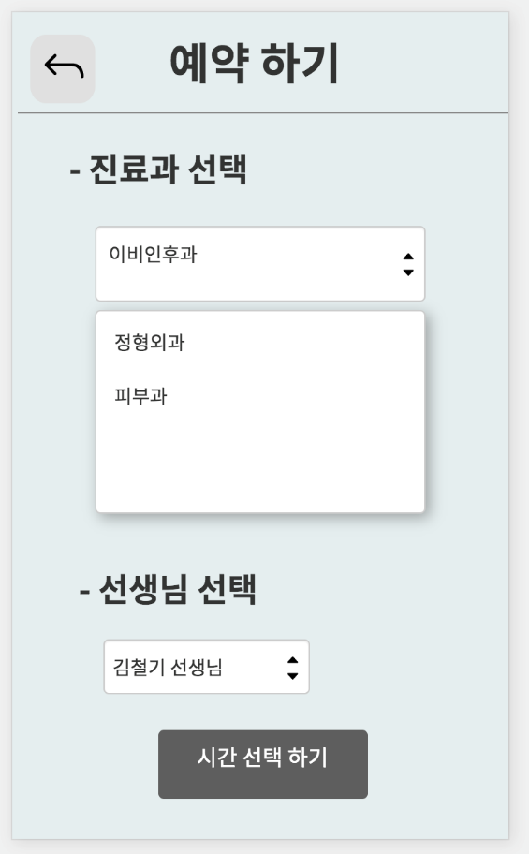
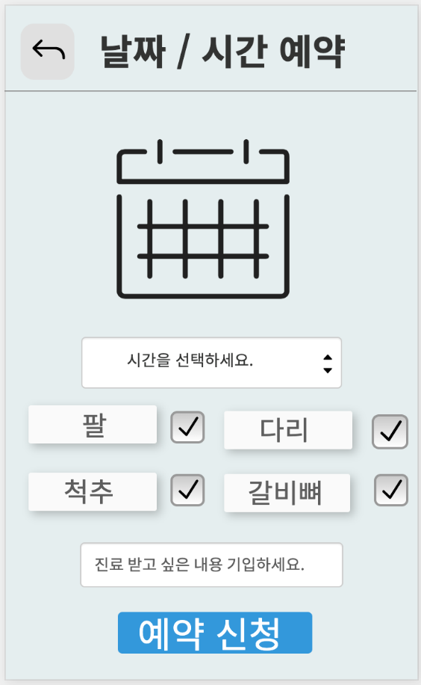
화면 구성 및 시나리오 - 예약
예약 신청하러 가기 버튼을 통해 진료 과와 의사 선생님 선택 가능
시간 선택하기 버튼을 통해 날짜 별로 시간 선택 가능
현재 증상 및 진료 받고 싶은 내용 체크 및 기입 가능
Notes:
화면 구성을 보며 저희의 시나리오를 더욱 자세하게 설명하겠습니다.
툴을 이용해서 어플을 화면만 간단히 구성해 보았습니다.
병원 어플리케이션을 설치하는 가장 큰 이유는 병원 예약을 빠르게 하기 위함 일 것 입니다.
메인 화면에 예약신청하기 버튼을 두어 빠르게 예약을 할 수 있도록 하였습니다.
예약과정은 진료과목, 선생님, 일시를 선택하고 자신의 증상을 자세히 적은 후 신청버튼을 누르면 예약을 완료할 수 있습니다.
여기서 자신의 증상을 적을 수 있는 공간을 제공하는 것은
다른 어플리케이션과 차별화되는 부분으로 내용이 미리 병원에 전달되어 진료시간을 단축시킬 수 있습니다.

Slide 8
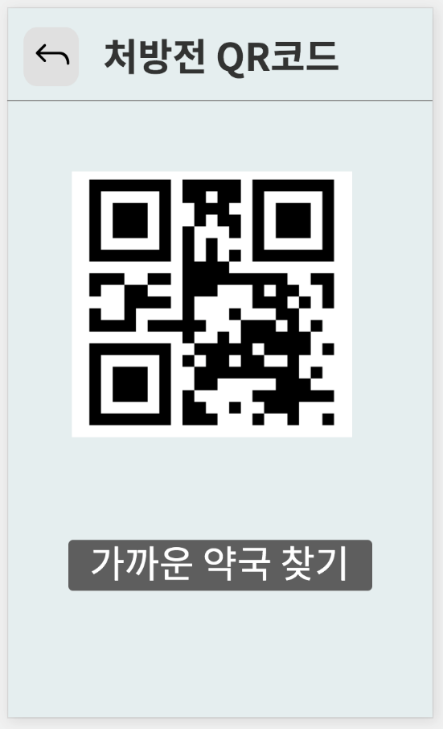
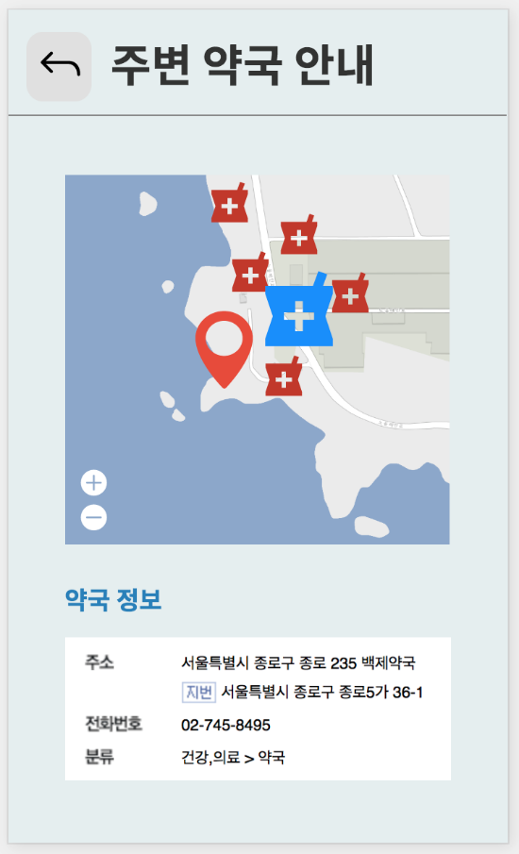
화면 구성 및 시나리오 - 전자처방전
알림을 통해 전자 처방전 발급 알림
처방전 QR코드를 통해 약국에서 약 처방 가능
-‘가까운 약국 찾기’ 버튼을 통해 주변 약국 탐색 가능
Notes:
전자 처방전 발급 기능은 병원에 내원 할때마다 사용하게 될 기능이기 때문에
메인화면의 오른쪽 상단에 위치하여 한번의 클릭으로 기능을 사용할 수 있게 하였습니다.
버튼을 누르면 처방전 QR코드를 확인 할 수있고, 약국에 설치되어 있는 리더기에 읽히기만 해도 접수할 수 있게 되는 것입니다.
추가적인 기능으로 자신의 위치를 받아와서 주변에 가까운 약국의 위치정보를 안내 받을 수 있습니다.

Slide 9
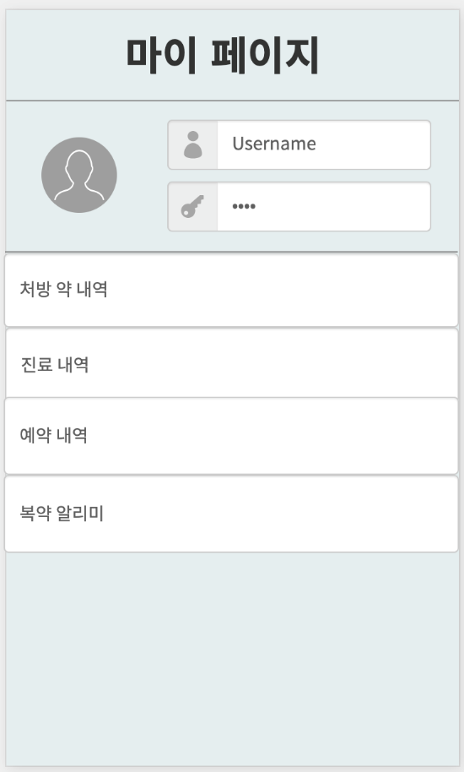
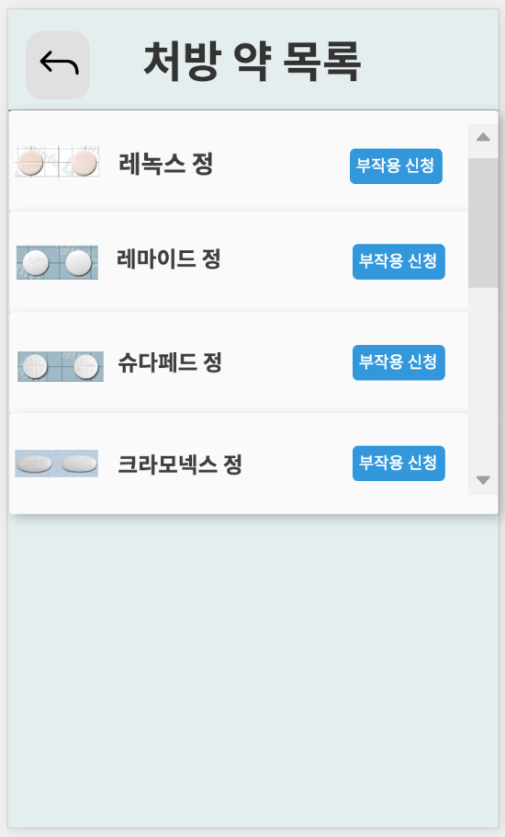
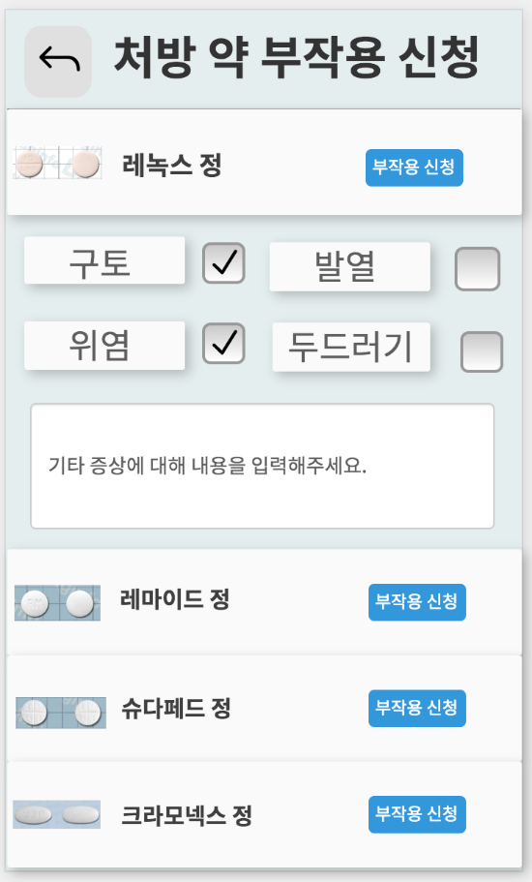
화면 구성 및 시나리오 - 처방약 및 부작용기록
처방 받은 약의 목록을 손쉽게 실시간으로 확인 가능
복용하는 약에 부작용이 있을 경우 실시간으로 기록 가능
다음 병원 방문 때 이를 고려하여 약을 처방
Notes:
다음은 처방 받은 약의 목록을 확인 할 수 있는 기능입니다.
처방을 받고 나서 '처방약 기록' 버튼을 누르면 처방받은 약의 록록을 확인할 수 있습니다.
약을 복용하고 난 후 부작용 증상이 있을 때 부작용 신청 버튼을 통해 증상을 기록할 수 있습니다.
이러한 기록은 의사에게 전달되어 다음번 진료시에 참고할 수 있습니다.

Slide 10
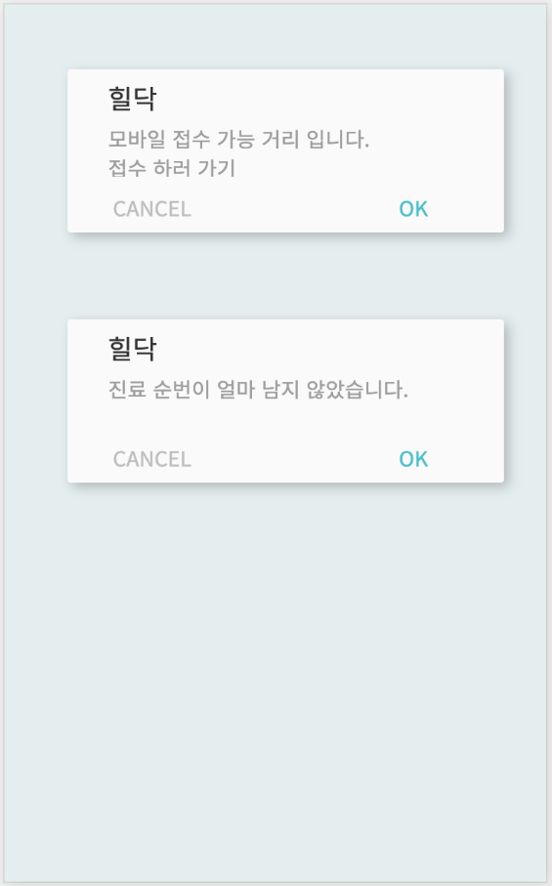
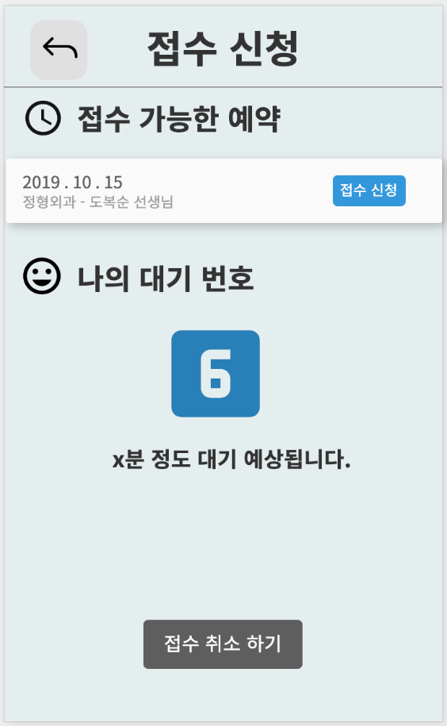
화면 구성 및 시나리오 – 모바일 접수 및 순번 안내
<팝업 알림 예시>
병원 근처에 왔을 경우,
팝업 알림을 통한 모바일 접수 및 순번 안내
모바일 접수 신청 및 대기 번호 확인 가능

Slide 11
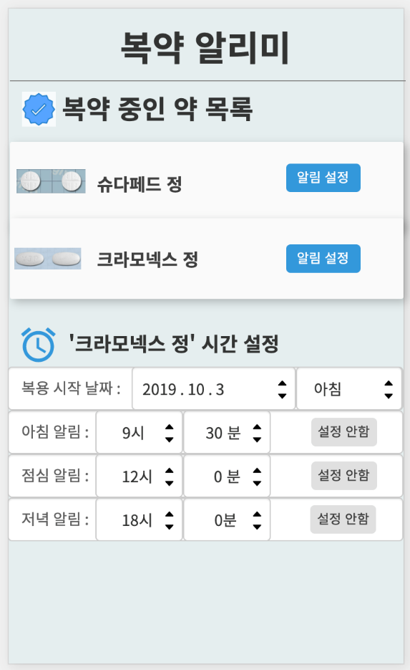
화면 구성 및 시나리오 – 복용 약 알림 기능
약을 복용 해야 할 시간을 설정하여 팝업 알림 가능
복용 약을 잊을 가능성 줄어듦

Slide 12
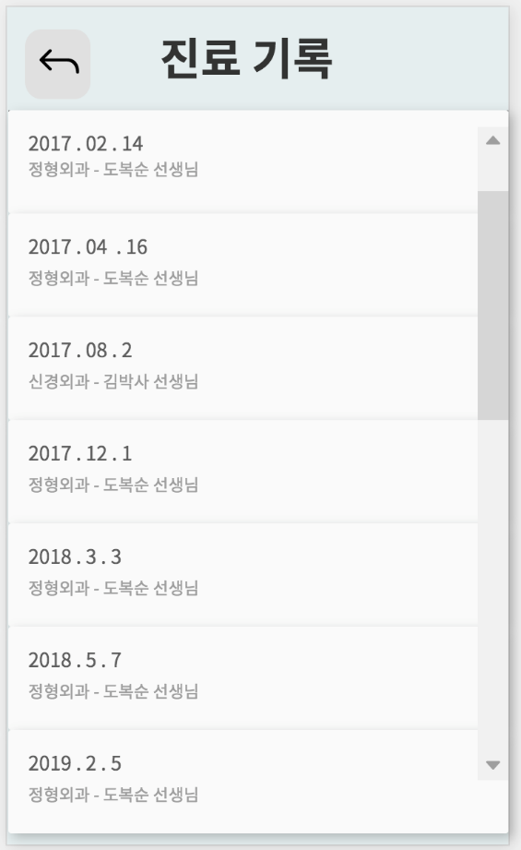
화면 구성 및 시나리오 - 진료기록
본인의 진료 기록을 언제든지 확인 가능
예약 신청 시 참고 가능
Notes:
네번째 마지막으로는
진료 기록 버튼을 통해
최근부터 과거까지 자신의 모든 진료 기록을 확인할 수 있습니다.
이를 통해 예약 시 참고 할 수 있으며,
환자가 하지 않은 진료를 청구하여 공단 부담금을 타가는 병원의 부당 청구률이 계속 늘고 있는데 일를 방지하기 위해 어플의 진료 내역을 국민보험공단의 진료 기록과 비교할 수 있게 하였습니다.

Slide 13


비슷한 앱 비교 분석
힐닥
vs
“병원 진료 예약” “진료 내역 조회” “가까운 약국 정보 제공”
“QR코드를 활용한 전자 처방전 발행” “약 부작용 반응 작성”
Notes:
비슷한 앱에는 똑닥과 모두닥이 있습니다.
저희와는 병원 진료 예약 및 내역을 제공하거나 가까운 약국의 정보를 제공하는 것 등 겹치는 기능이 있었습니다.
하지만 차별화 된 기능으로는 QR코드를 이용한 전자처방전 발행이나
처방 받은 약에 대해서 부작용 반응을 작성하여 의사와 피드백을 할 수 있는 시스템을 제공이 있었습니다.

Slide 14
추가 구현 내용
QR코드 이전에 처방전 사전 확인 가능
QR 코드 - 영인
위치기반 모바일 접수- 유진
채팅 - 광운
부작용/복약 알리미
추가 기능 생각해보기
Notes:
저희와 비슷한 어플과 비교 하여 부족하다고 생각되는 부분은 추가 구현 부분에 넣어두었습니다.
저희 팀 모두 처음 어플을 만들어 보는데 만약 진행이 빠르게 된다면 이러한 내용들을 추가적으로 구현 할 예정입니다.

Slide 15
감사합니다

